Slide 1
Презентація на тему :
Образ Фауста у літературі і музиці.

Slide 2
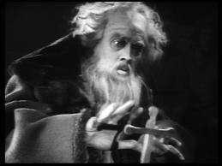
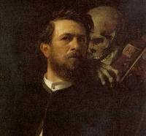
Фауст - особа iсторична, про що свiдчать численні спогади його сучасників. Вiн жив на межi 15 i 16 столiть, мав iм`я Йоган-Георгiю згiдно з католицьким i лютеранським звичаєм, прізвище Фауст. Вчені по рiзному пояснюють походження його прізвища. Одні стверджують, що воно походить вiд нiмецького Faust, що в перекладi означає кулак. iншi вбачають в ньому псевдонiм, утворений вiд латинського Faustus - щасливий. Цей псевдонiм пiдкреслював успiшний характер дiяльностi вченого, мага, астролога, віщуна. Сам Фауст називав себе i лiкарем i хiромантом. Отже, точки зору лютеранської церкви вiн прагнув недозволених знань, а значить заслуговував засудження, був грiшником, бо з точки зору людини того часу цi знання можна здобути тiльки в союзi з дияволом. Письмові джерела повiдомляють також, що Фауст був професором, читав лекції в рiзних унiверситетах, мав учнів - послідовників. Ще за життя вченого про нього ходили рiзнi розповiдi про його вчинки, в яких вбачали щось незвичайне, фантастичне.

Slide 3
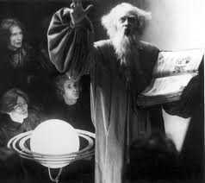
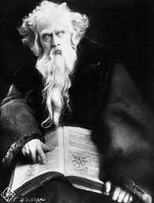
Загинув Фауст внаслідок несподіваної катастрофи, яка вразила сучасникiв. Передбачають, що це був вибух у лабораторії вченого. Iсторичний Фауст помер близько 1540 року. Ця остання подiя в життi вченого надала подальшого iмпульсу розвитку легенди. Фауст стає популярним улюбленим героєм народної легенди. Його образ в легендi несе на собi вiдбиток часу. Вiн людина, яка заради знання готова знатися i з нечистою силою, i тому вкiнцi легенди диявол забирає Фауста до пекла. Водночас вiн типовий представник епохи Вiдродження, смiливий i безстрашний шукач таємних знань i заборонених шляхiв отримання цих знань.

Slide 4
Головна суть фаустiвського сюжету - жага безмежного знання, допитливiсть, свобода духу - приваблювала багатьох письменникiв наступних епохи зумовила світову популярнiсть образу Фауста.

Slide 5

Гете з його тонким сприйманням старовини, вiдчув красу та значимiсть цього сюжету ще в юностi. Письменник вiддав основнiй книзi 62 роки свого життя. Безперечно, Гете знав не тiльки легенду про Фауста, а й лiтературнi обробки. Використав вiн також i легенду про Симона-мага. Гете знайшов простий спосiб, як поєднати цi два сюжети: Мефiстофель омолоджує вченого i перетворює його на юнака. Такий задум, за словами нiмецького письменника Томаса Манна, міг народитися тiльки "з юнацького ритму кровi" поета. Гетевський Фауст мало чим схожий зi своїми праобразами. Він надiлений рисами людини не Середньовiччя, а епохи Вiдродження. Мабуть, тому вся культура нової доби була визначена Шпенглером,як "фаустiвська".

Slide 6
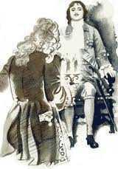
Основний мотив у вiршi Пушкiна - нудьга, вiдчай.
Фауст не знаходить собi мiсця тому, що всi його бажання давно збулися. Вiн не хоче бiльше нiчого, Фауст не знає жодного бажання, виконання якого могло б його захопити i примусити забути нудьгу життя. Вiн нудьгує, бо завжди у владi роздумiв.

Slide 7
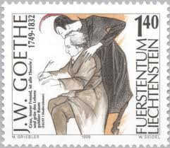
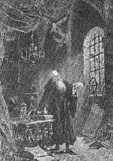
Фауст
Что там белеет? Говори.
Мефистофель
Корабль испанский трехмачтовый,
Пристать в Голландию готовый:
На нем мерзавцев сотни три,
Две обезьяны, бочки злата,
Да груз богатый шоколата,
Да модная болезнь: она
Недавно вам подарена.
Фауст
Все утопить.
Мефистофель
Сейчас.

Slide 8
Пушкiнський Фауст страждає хворобою "світової скорботи". Автор не знаходить по вiдношенню до свого героя спiвчуття, скорiше засуджує його i трохи знущається над ним. Це можна помiтити в останнiх реплiках Фауста i Мефiстофеля:
Пушкiн не протиставляє гетевському тлумаченню Фауста свого тлумачення. Вiн доповнює Гете, описує ще один трагiчний етап на шляху Фауста. Звiдси i назва вiрша: "Сцена iз Фауста". Пушкiнський Фауст - це людина, яка пiзнала всi муки розчарування i весь жах спустошення.

Slide 9
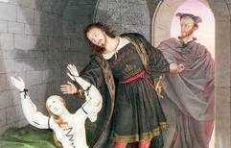
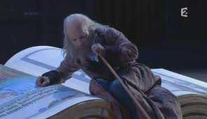
Для Гете i для Пушкiна Фауст був iх сучасником. Муки героя для Гете i Пушкiна були проблемами iх часу. Але якщо основним для всієї епохи Гете було прагнення до оновлення свiту, то основним для Пушкiна був вiдчай, зневiра.
Оптимiстична кiнцiвка трагедії "Фауст" зумовлена просвiтницькою вiрою в розум i моральнi якостi людини, особистостi, яка свiдомо вiдмовилась вiд традицiй i постiйно шукає нове, прагне досконалостi.
Пушкiнський Фауст - син i жертва свого часу, коли людина почала сумнiватися в можливостi перетворення свiту на розумних началах, а розчарування i невдоволення собою породжували свiтову тугу i печаль.

Slide 10
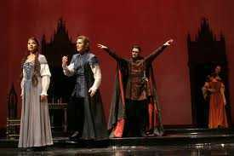
Фауст - вiчний образ, не випадково став надбанням світової культури, бо в кожний iсторичний перiод втiлював характернi риси того часу, в якому жив i творив його автор: середньовiчний народ Європи, просвiтник Й.В.Гете, романтик i реалiст О.С.Пушкiн.

Slide 11

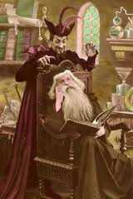
Образ Фауста у музиці
Л.Бетховен. «Песня о блохе»
Ф.Шуберт. «Гретхен за прялкой»
Ф.Мендельсон. «Первая Вальпургиева ночь»
Р.Шуман. «Сцены из Фауста»
Р.Вагнер. Увертюра «Фауст»
Ш.Гуно. Опера «Фауст»
Г.Берлиоз. «Фантастическая симфония»
Г.Берлиоз. «Осуждение Фауста»

